Slide 1
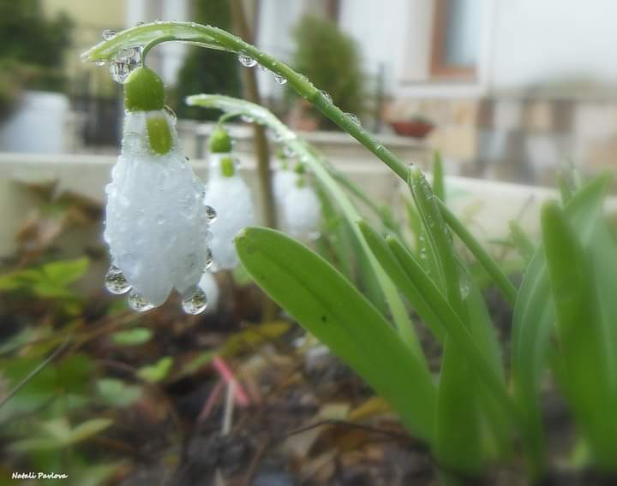
Детска градина ,,Кокиче” с.Крушовене
Децата в света на народните приказки и местните обичаи-извор на добродетели и нравственост
Учител:Нина Транкова

Slide 2
ДЕЦАТА-НАШАТА НАДЕЖДА
В днешните условия на динамика и липса на време и общуване, повече от всякога в детската градина трябва да се провеждат тържества, празници и друг вид развлечения, защото те оставят трайни емоционални следи в детското съзнание. Ето защо традиция е в нашата детска градина да се честват празници, чрез което се стимулират изявите на децата, създават се чувства и настроения и преживяване на заложените идеи.

Slide 3
ПРАЗНИЦИТЕ
Всички наши празници са с участието на децата.
Организирането и провеждането на празници и тържества в детската градина е добър повод за съвместна дейност, който има възпитателен, образователен и развлекателен характер. Изгражда у децата национално самочувствие и отговорност. Чрез пресъздаване на народните обичаи и традиции в организиране на празниците в детската градина пред нас стоят важни задачи:
Разширяване знанията на децата за фолклорните обичаи;
Изграждане на умения за подготовка на обичаите;

Slide 4
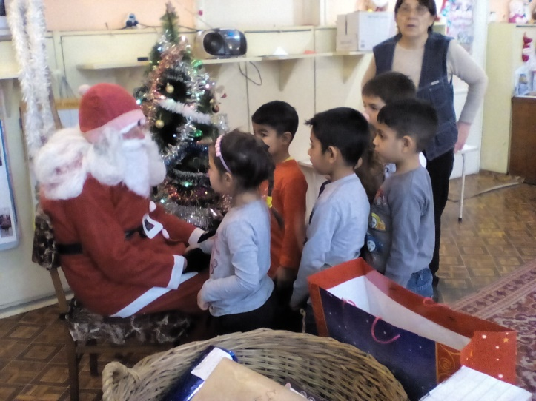
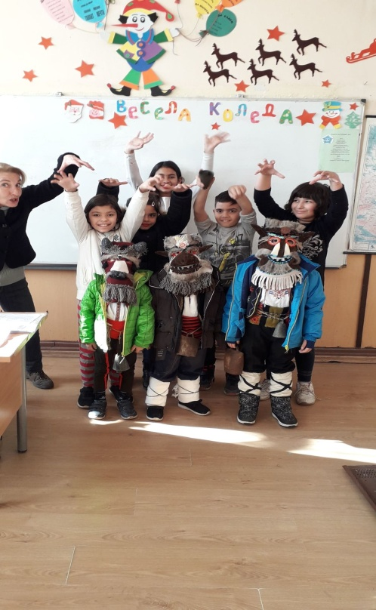
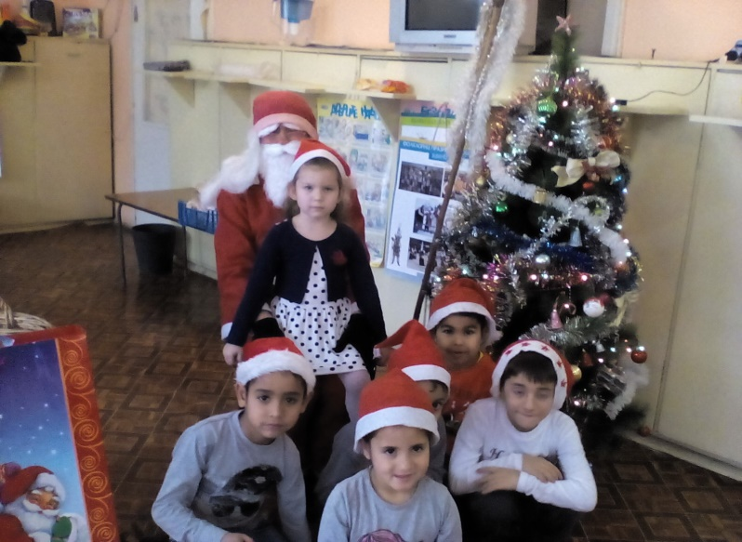
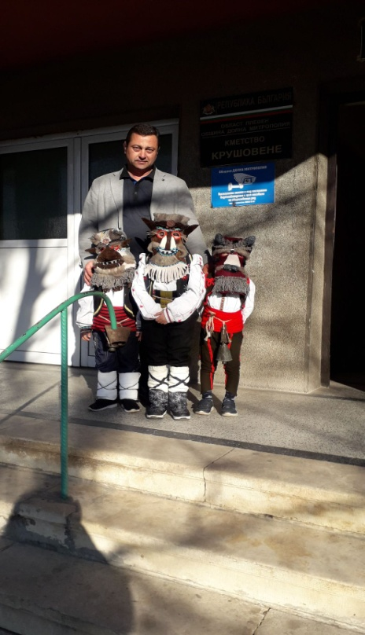
КОЛЕДНИ И НОВОГОДИШНИ ПРАЗНИЦИ Сняг на облаци се дига,дядо Коледа пристига в златна хубава шейна,чак от Стара планина
Сурва, сурва година…
ИВАНОВДЕН Звън на звънци огласят селото, страшни маски гонят злото.

Slide 5
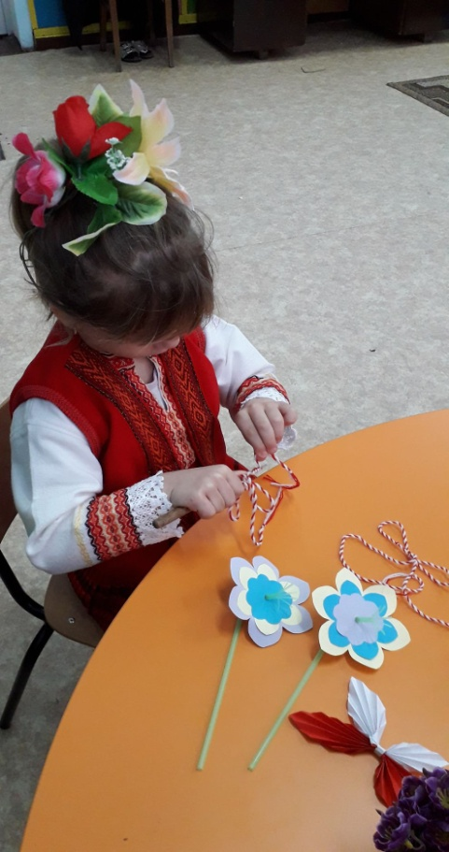
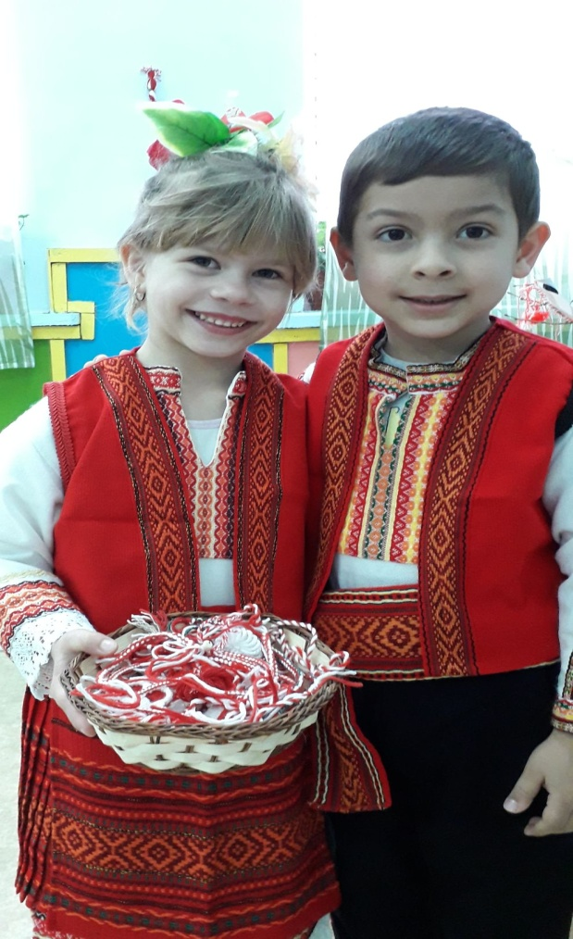
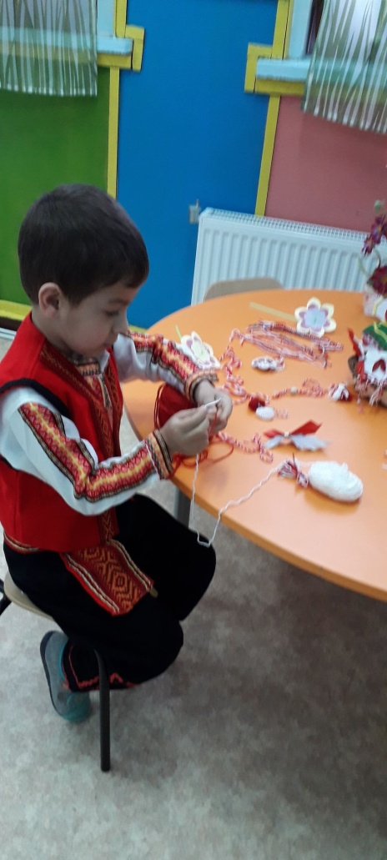
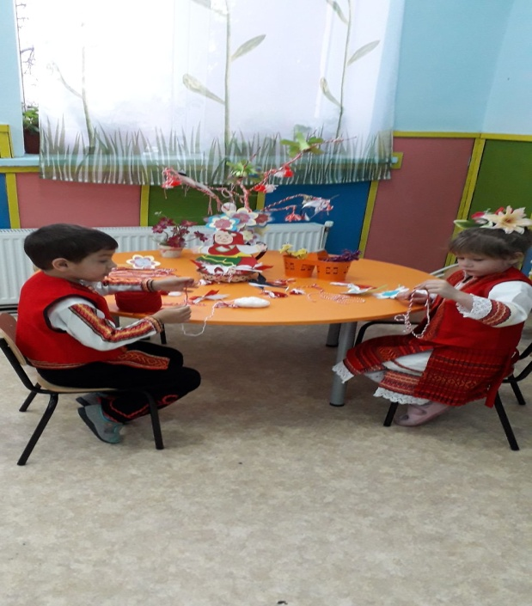
Един от празниците, който е най-близко до децата по своята същност и битуване, е празникът Баба Марта.

Slide 6
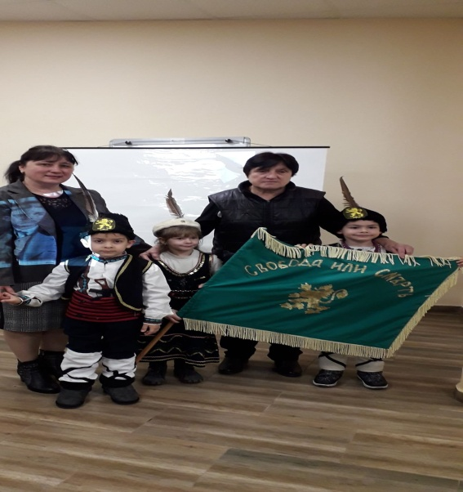
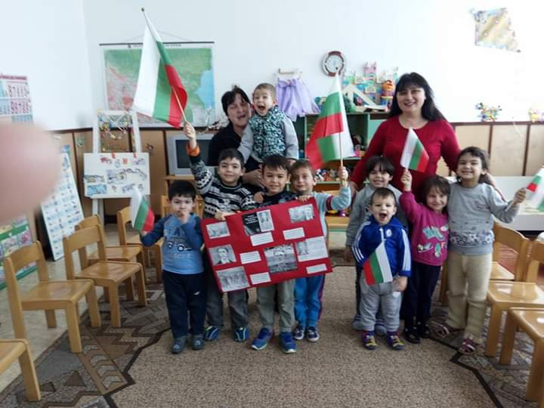
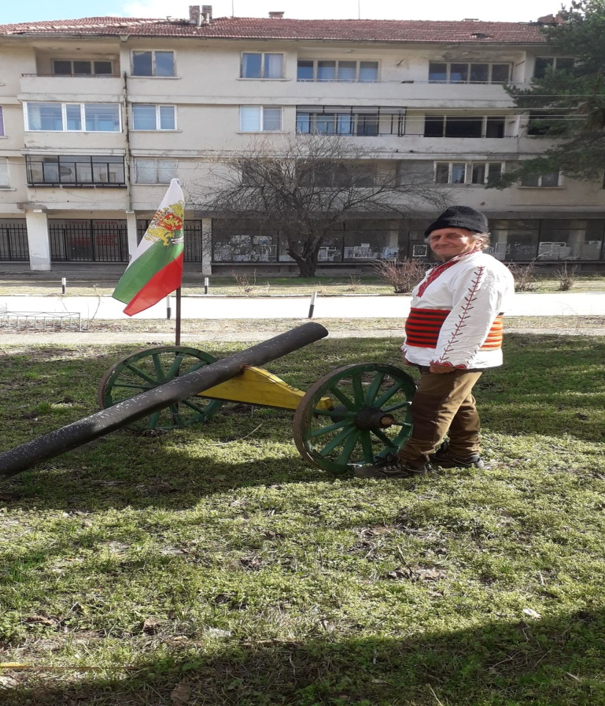
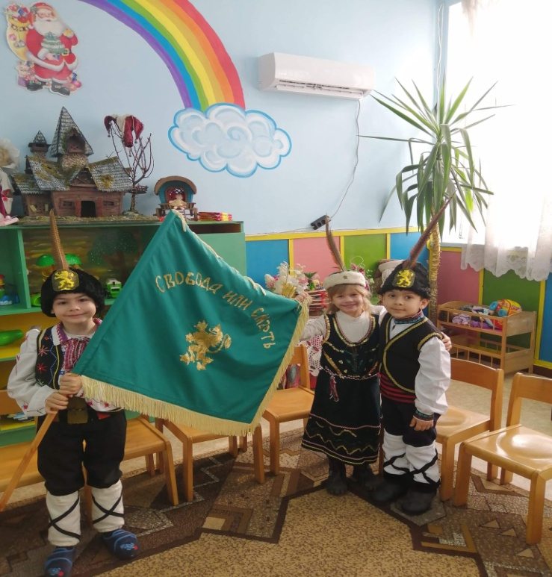
Стимулиране на потребности, интереси и родолюбиви чувства у децата.
ТРЕТИ МАРТ!ТРЕТИ МАРТ!
ЧАКАН ПРАЗНИК,СВЯТА ДАТА.
ТРЕТИ МАРТ!ТРЕТИ МАРТ!
ДЕН РОЖДЕН НА СВОБОДАТА.
Левски! Име – знаме, име – титла! Знаменосец на Свободата!
Левски! Българският Апостол, Апостолът на Свободата

Slide 7
УМЕНИЯ И АРТИСТИЧНИ ЗАЛОЖБИ
Използване на нетрадиционни форми на обучение, разчупвайки стереотипа и внасяне емоционален заряд и удовлетворение на вътрешната потребност на децата от активност, взаимодействие и изява;
Развитие на детските художествено – артистични заложби в различните видове изкуство – танцувални, певчески, артистични;

Slide 8
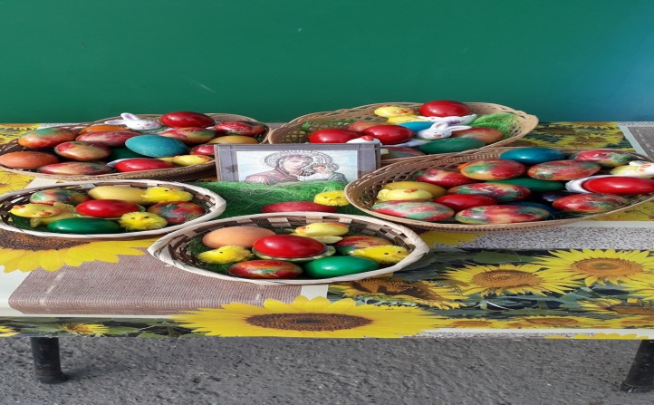
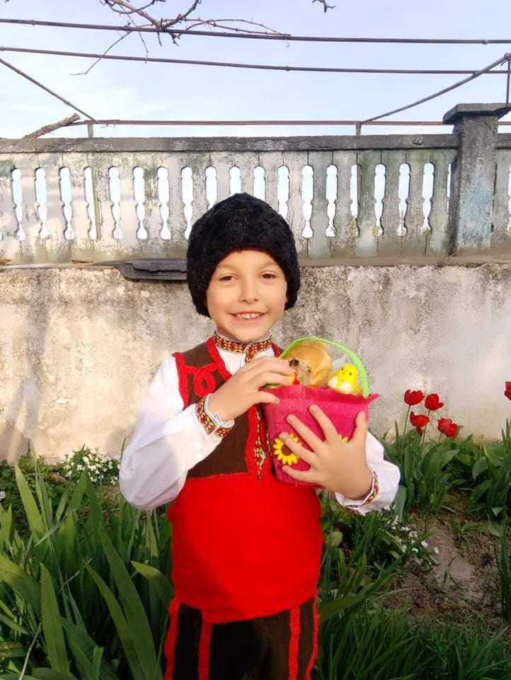
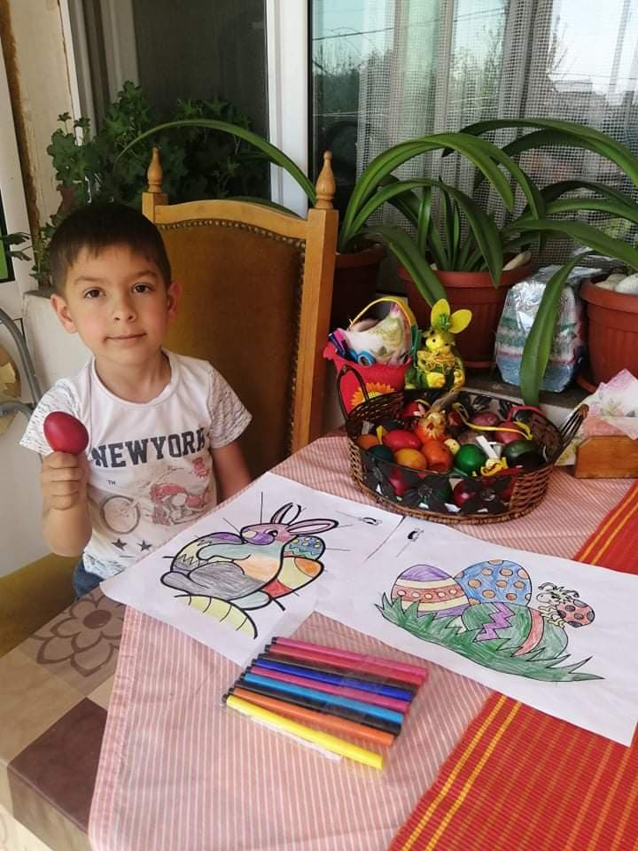
Великден е най-големият празник през пролетта. Представите и вярванията за Възкресението са свързани с представите за зараждащия се живот.
Великден

Slide 9
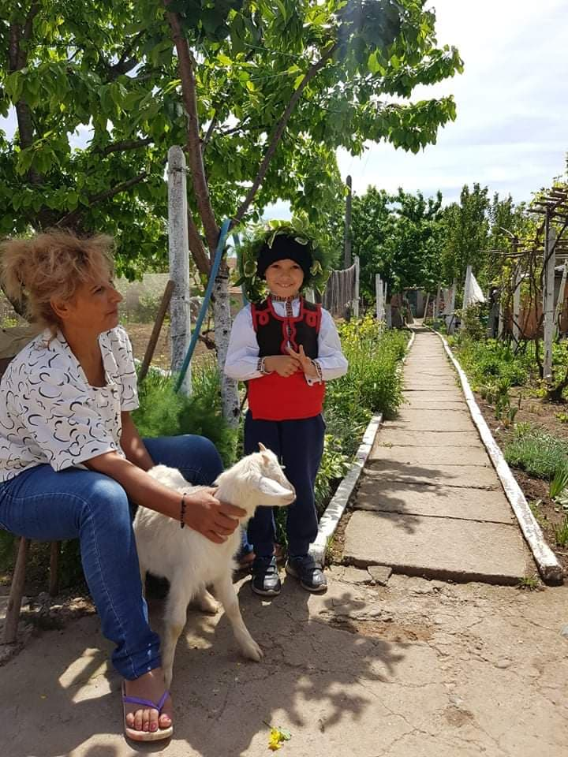
ГЕРГЬОВДЕН

Slide 10
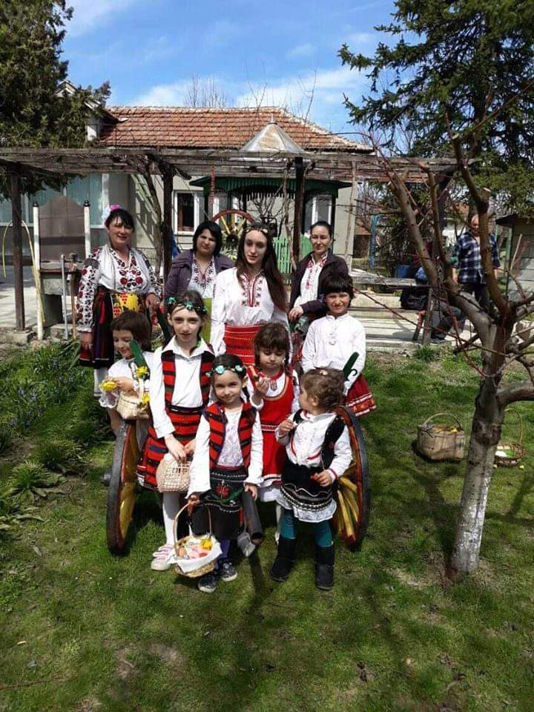
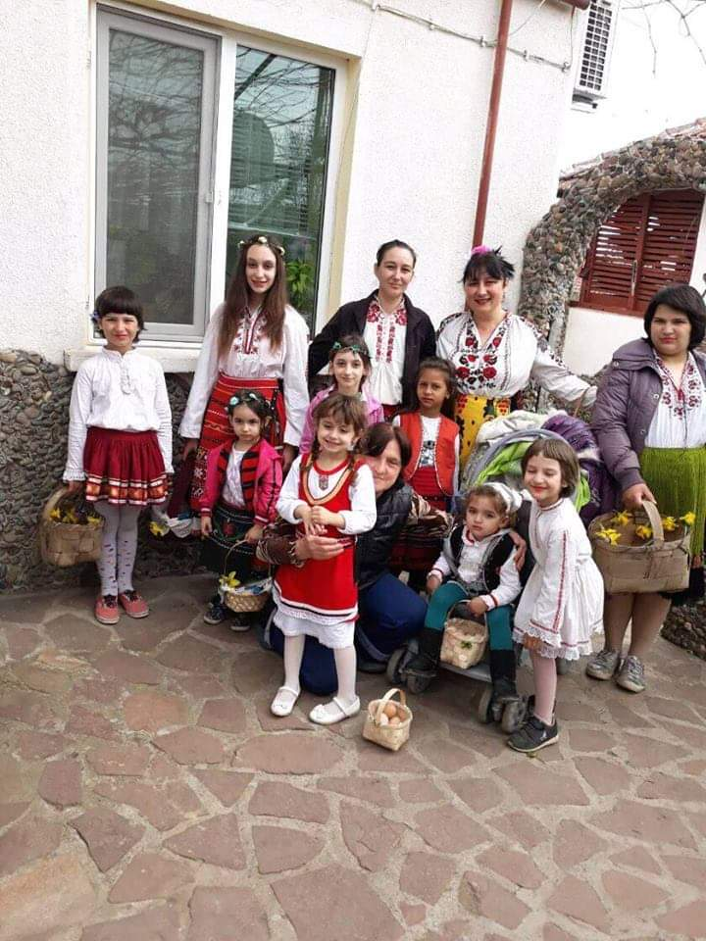
Лазар лазарува, Лазар весел ходи и девойки води
ЛАЗАРОВДЕН
Децата ни, съхраняват и продължават българските традиции, докоснали сърцето на всеки един от нас.

Slide 11
ВЪЛШЕБНИЯТ СВЯТ НА ПРИКАЗКИТЕ
Освен народните обичаи – „Бъдни вечер”, „Коледа”, „Баба Марта”, „Великден”, в детската градина ние празнуваме и други нетрадиционни празници, като „Откриване на учебната година”, „Есен”, „Осми март”, „Първа пролет”, „Празник на селото”, „Децата и безопасното движение”, „Рожденни дни”, „Ден на приказните герои”

Slide 12
ПРИКАЗНИ ГЕРОИ
Приказките имат изключително влияние върху ежедневието на децата. Те подхранват въображението, вдъхновяват, учат и ги подтикват да бъдат любопитни и жадни за знания. А моментите, в които четем приказки заедно, безспорно са едни от най-хубавите моменти. Никой час няма да е отишъл напразно. Четем приказки заедно с децата, вдъхновяваме се и се забавляваме, гмуркайки се заедно в невероятните разнообразни приказни светове.
А сега ще ви представим част от любимите си приказни герои от приказката “Медената питка”

Slide 13
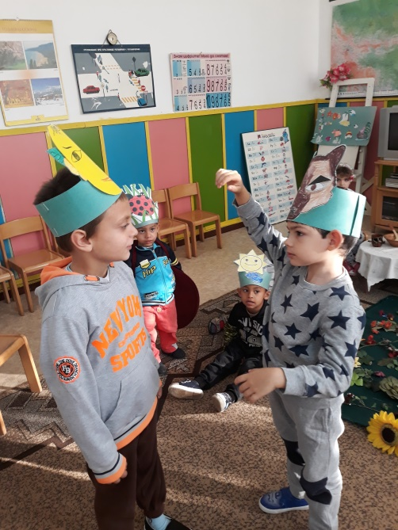
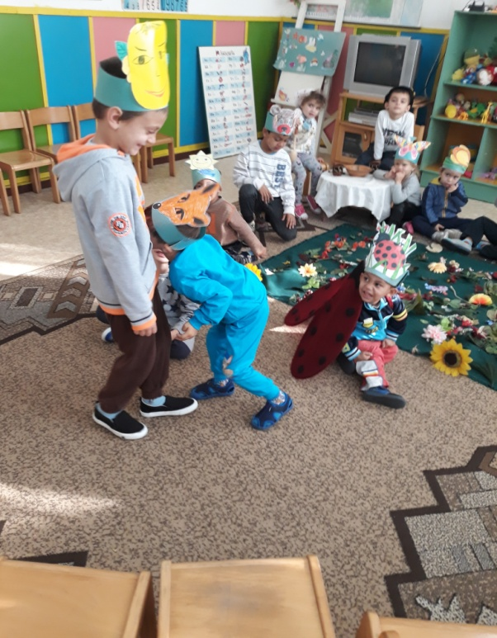
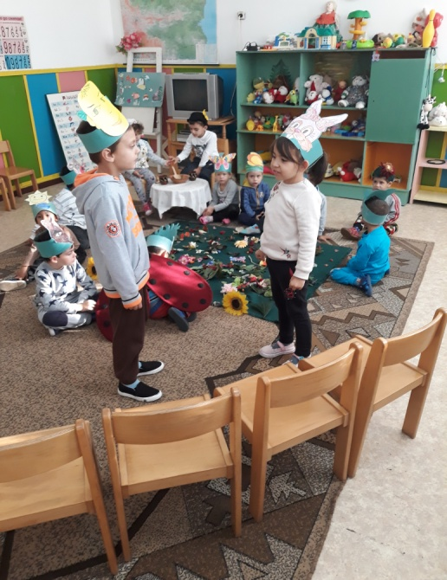
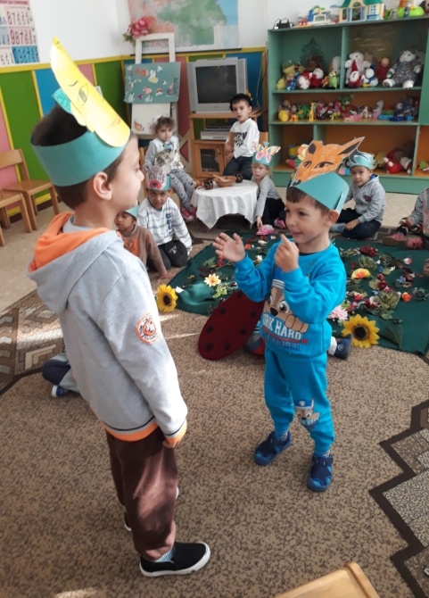
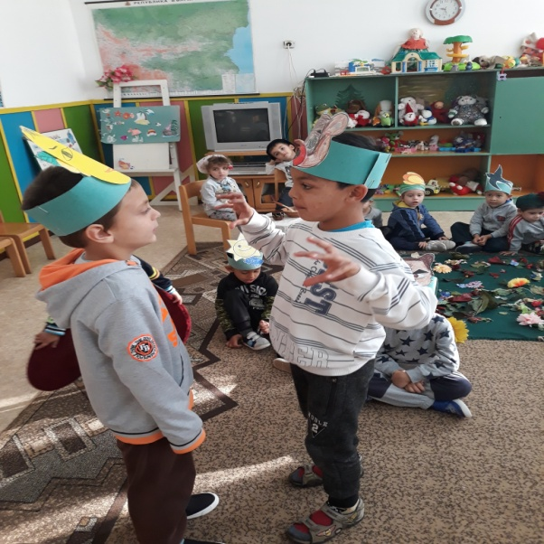
ДРАМАТИЗАЦИЯ НА МЕДЕНАТА ПИТКА

Slide 14
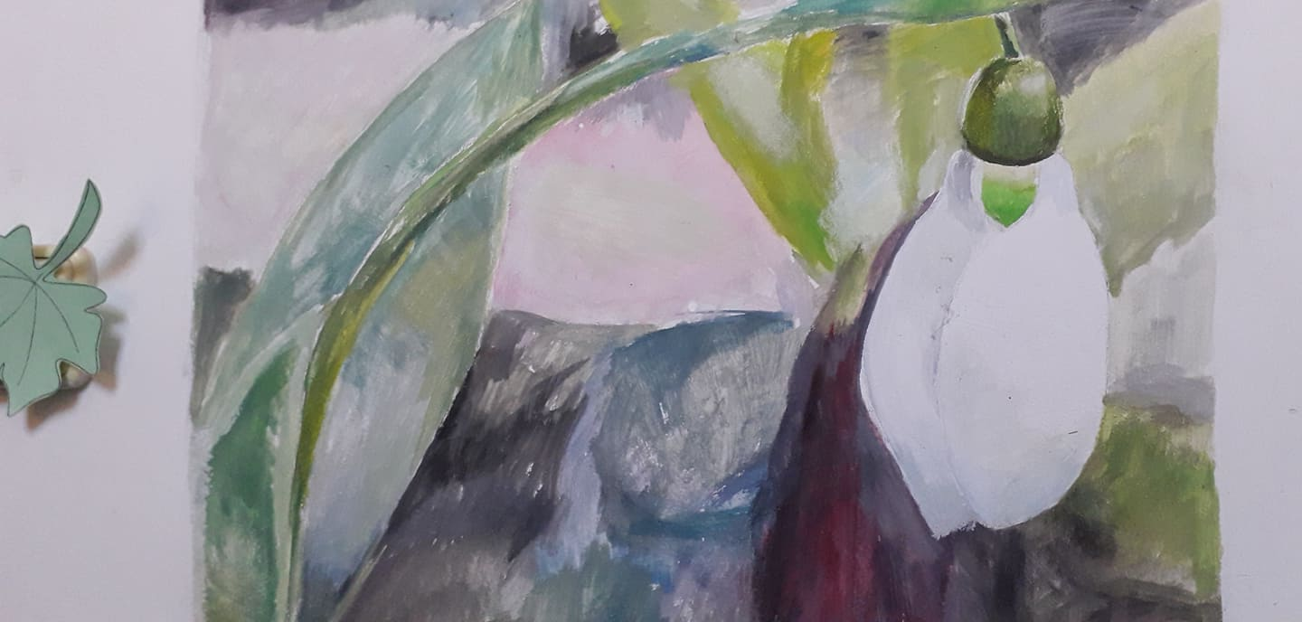
БЛАГОДАРИМ ЗА ВНИМАНИЕТО!

